Slide 1
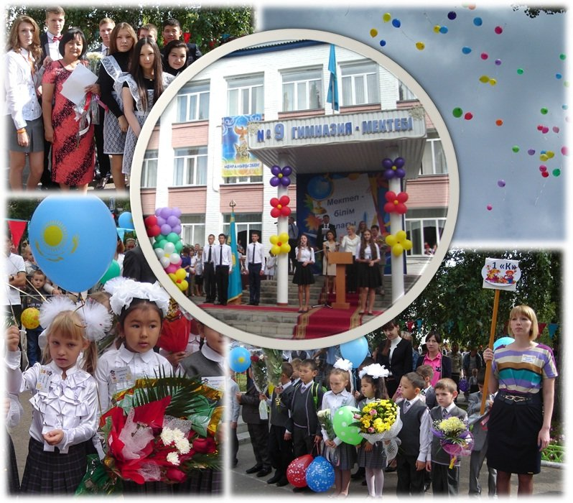
№ 9 жалпы орта білім беру
гимназия - мектебі
Павлодар қ.
Средняя
общеобразовательная
школа-гимназия № 9
г. Павлодар

Slide 2
Интеллектуалды құндылықтарды дәріптейтін дарынды, талантты, шығармашыл жастар арқылы көруге болады.

Slide 3
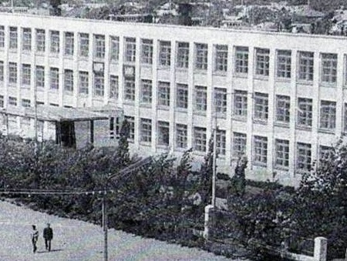
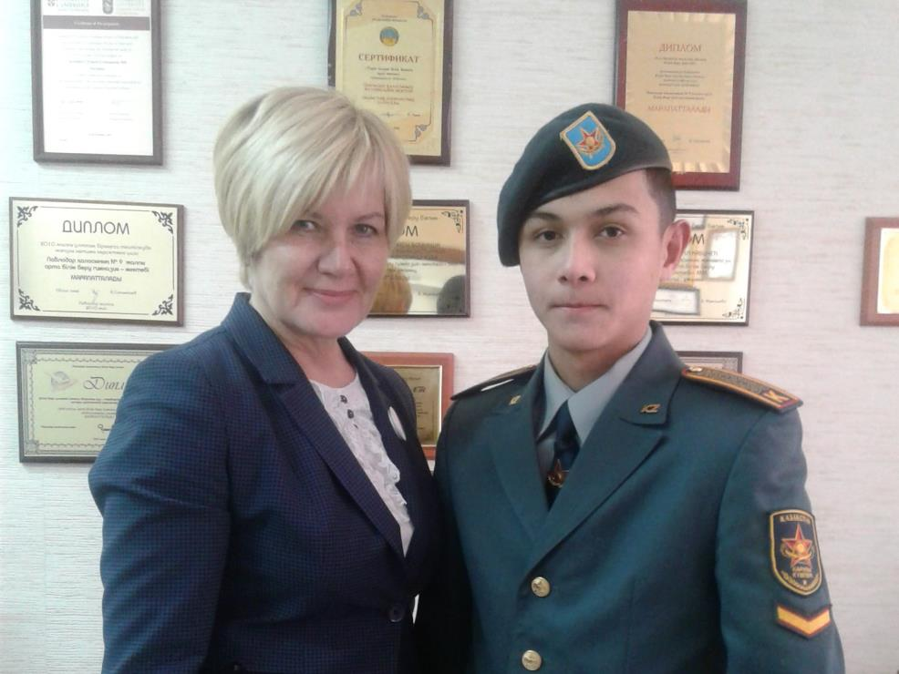
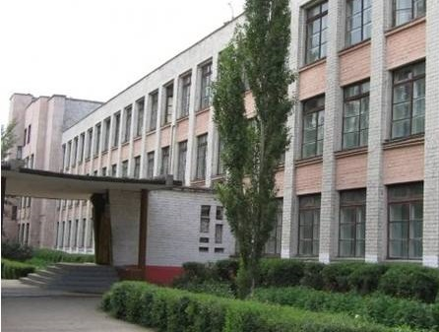
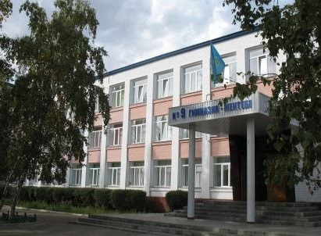
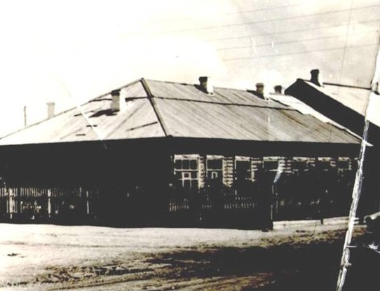
1994 год –
введена
пристройка.
Завальная Светлана Витальевна
Директор школы с 2011 года.
Как директор, она не боится внедрять новое в учебно–воспитательный процесс, поэтому наше учебное заведение в числе первых осваивает инновационные технологии. При этом Светлана Витальевна старается, чтобы лучшие традиции школы сохранялись.
В 2003 году подтвердила статус
«Школа-гимназия»
с русским языком
обучения
1968 год
Школа перешла в новое здание по улице Чокина, 90. Это было большое событие в жизни нашей «девяточки»»
1938 год. На городской окраине в двух небольших деревянных домах по улице Ленина 66, 68 открылась русско-казахская школа, общей площадью 458м² на 210 мест, с печным отоплением, без водопровода и освещения. Первый директор - Морщинина Ольга Ивановна.
Немного истории . . .
…

Slide 4
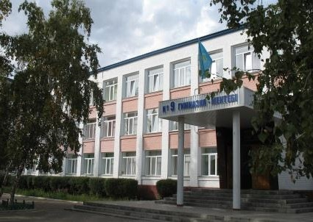
Завтра начинается сегодня

Slide 5
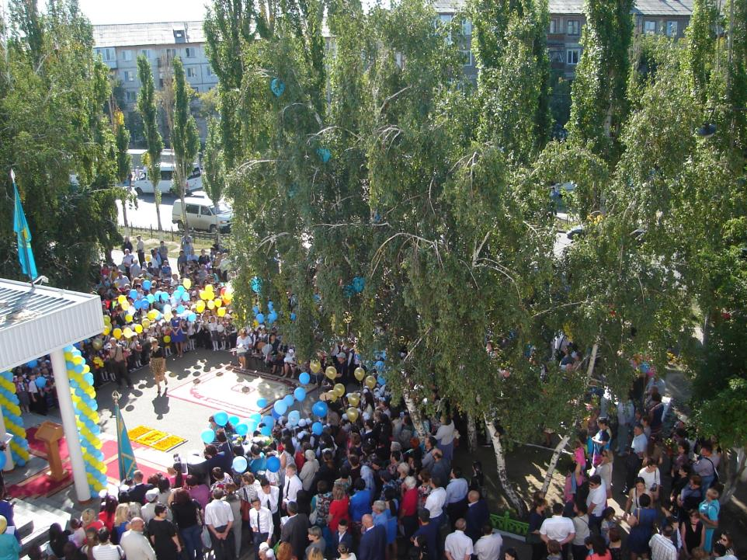
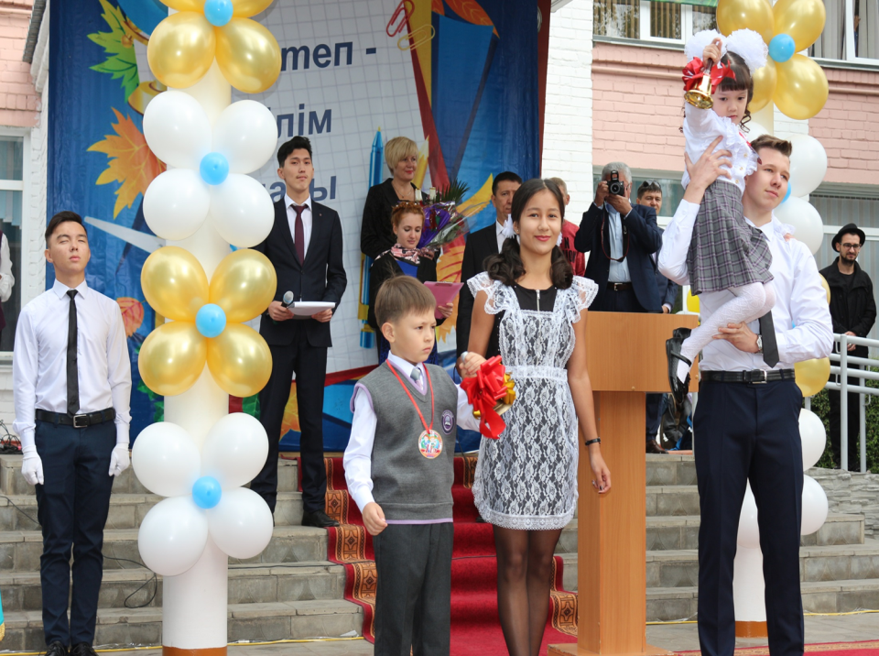
День знаний – 1 Сентября

Slide 6
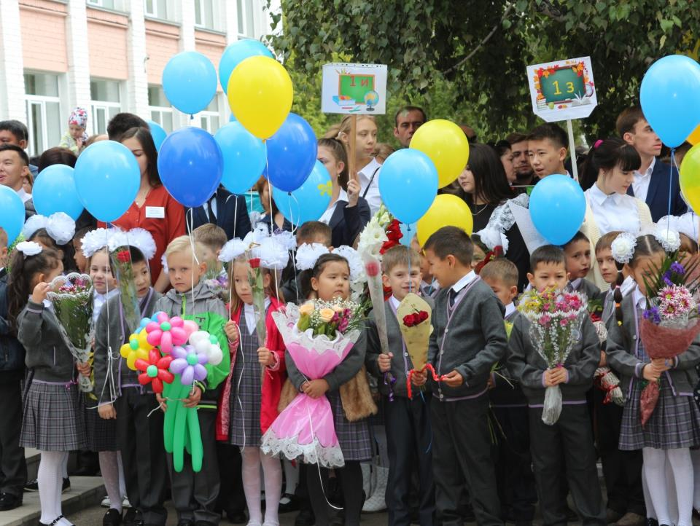
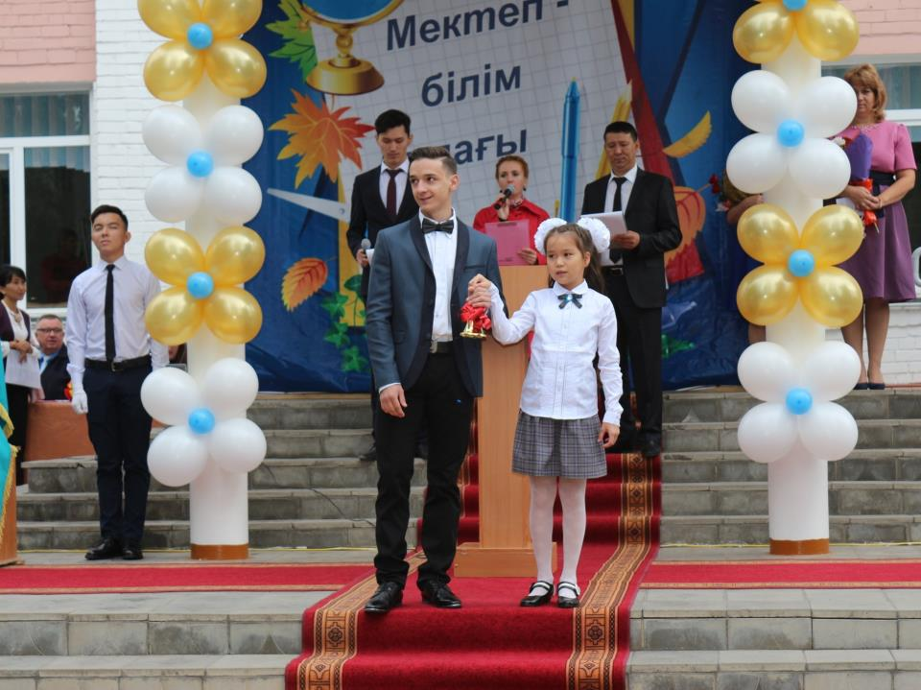
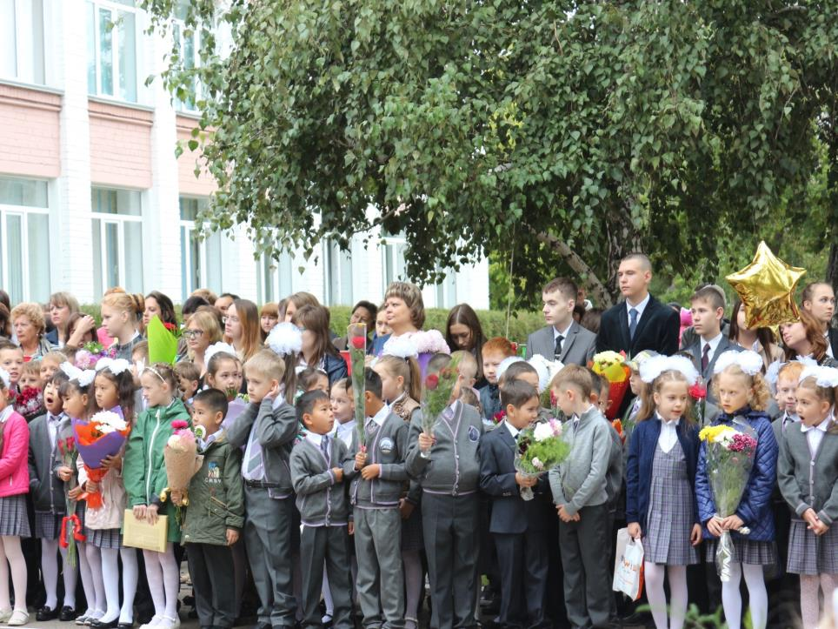
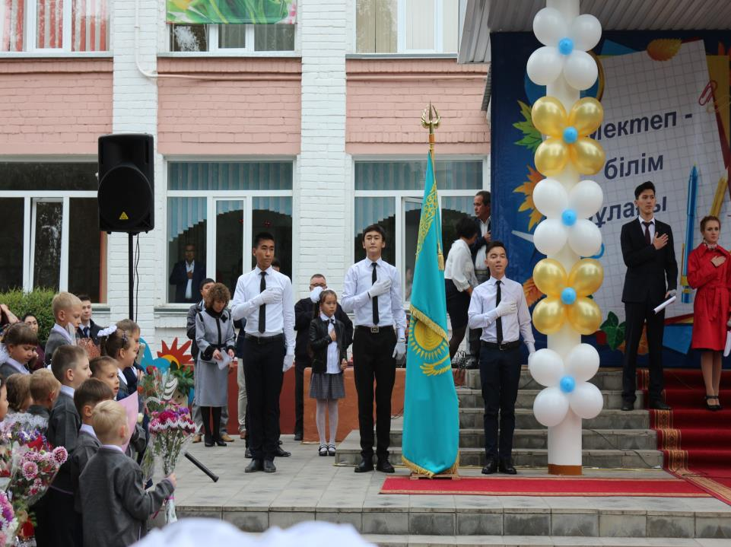
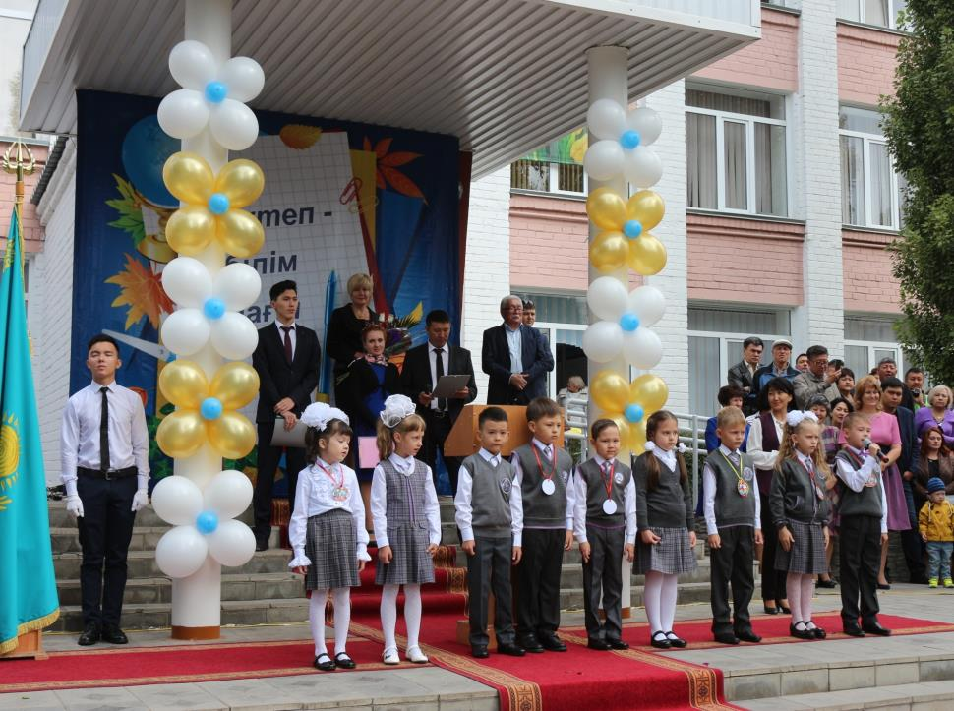
В школу с улыбкой!

Slide 7
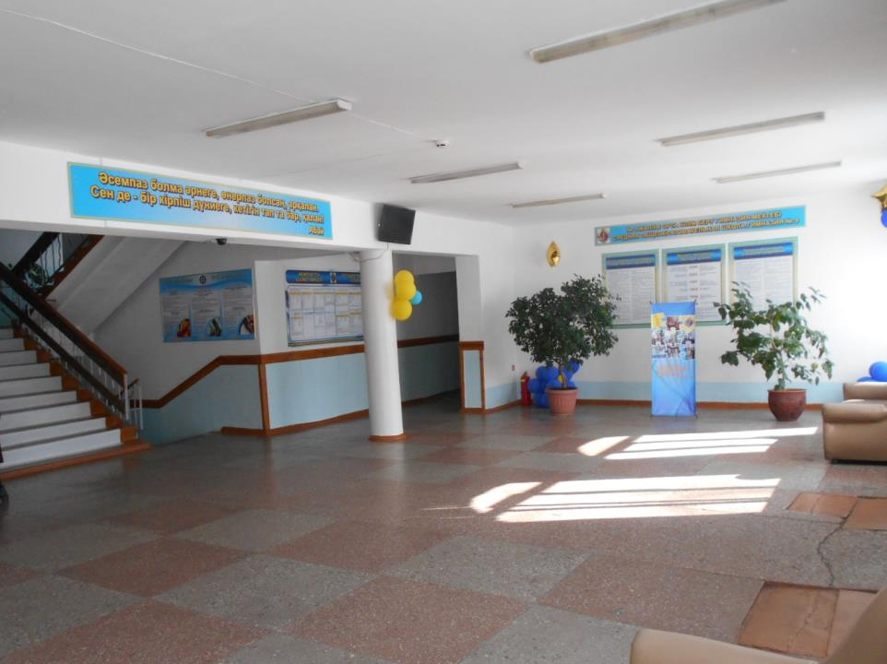
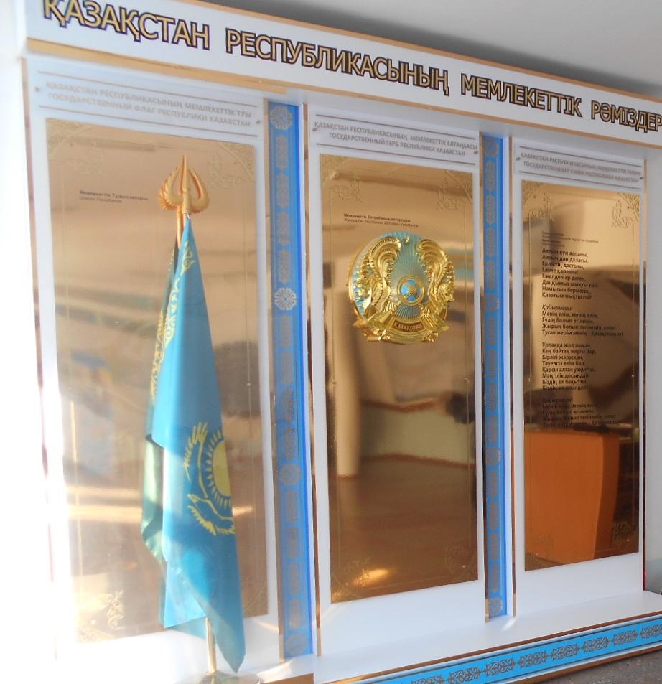
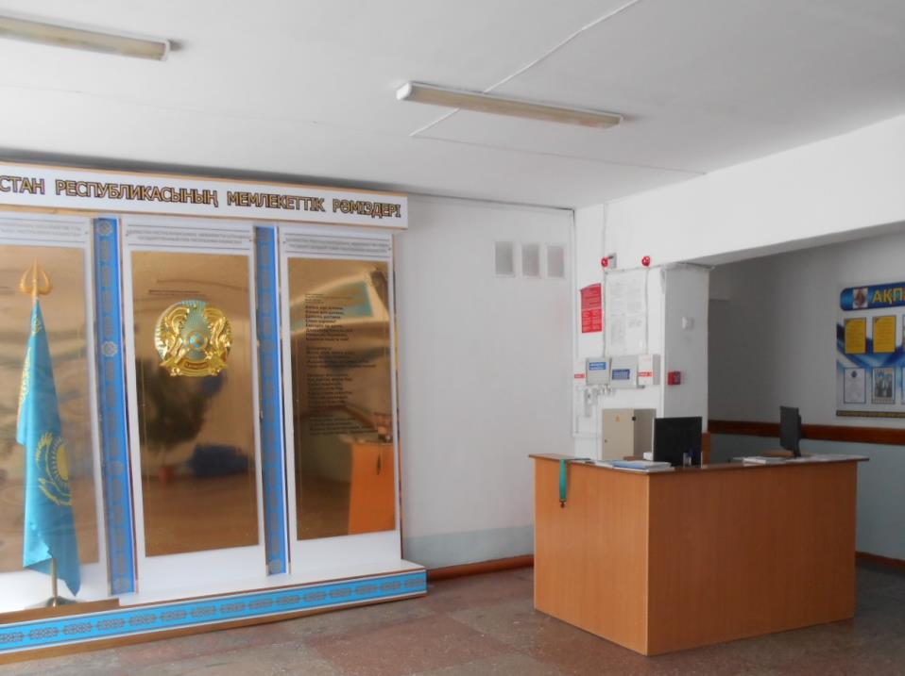
Добро пожаловать в школу-гимназию №9

Slide 8
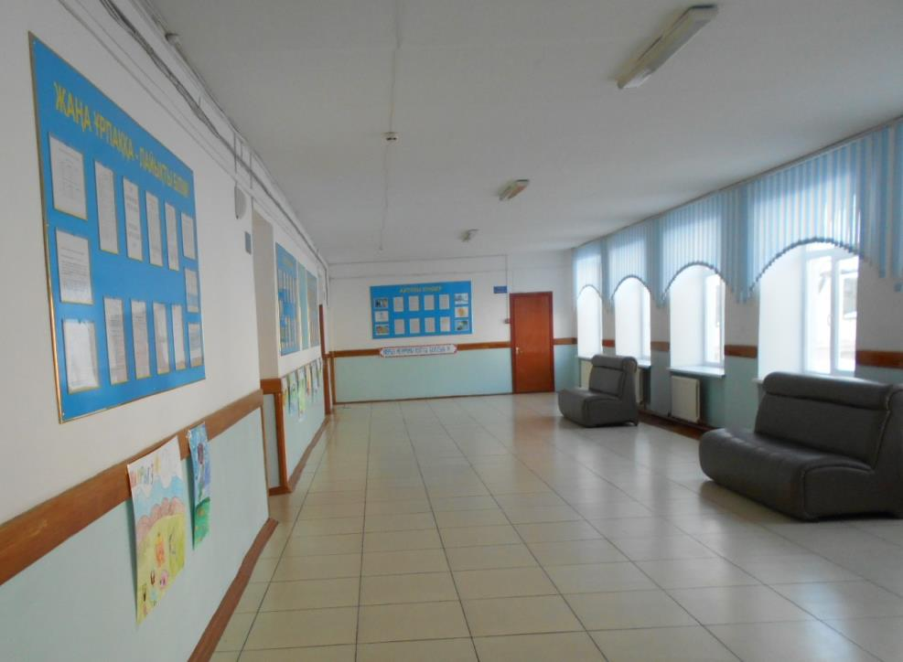
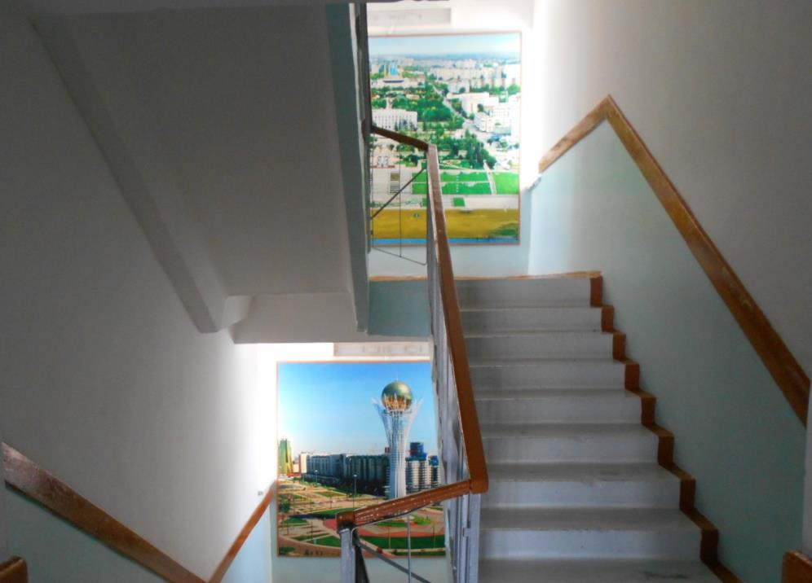
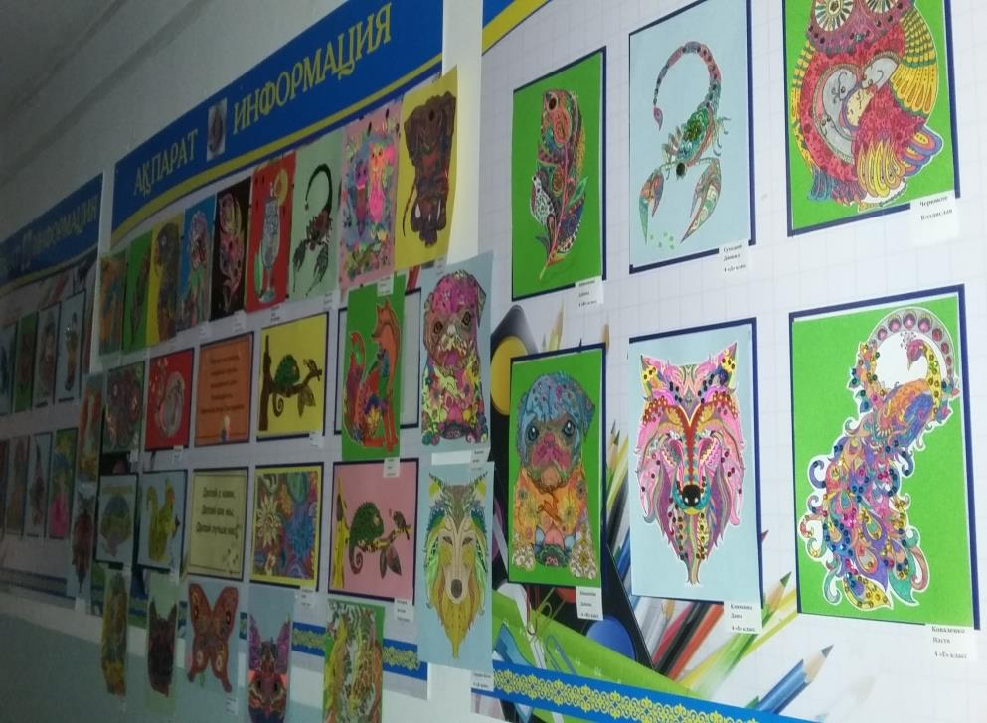
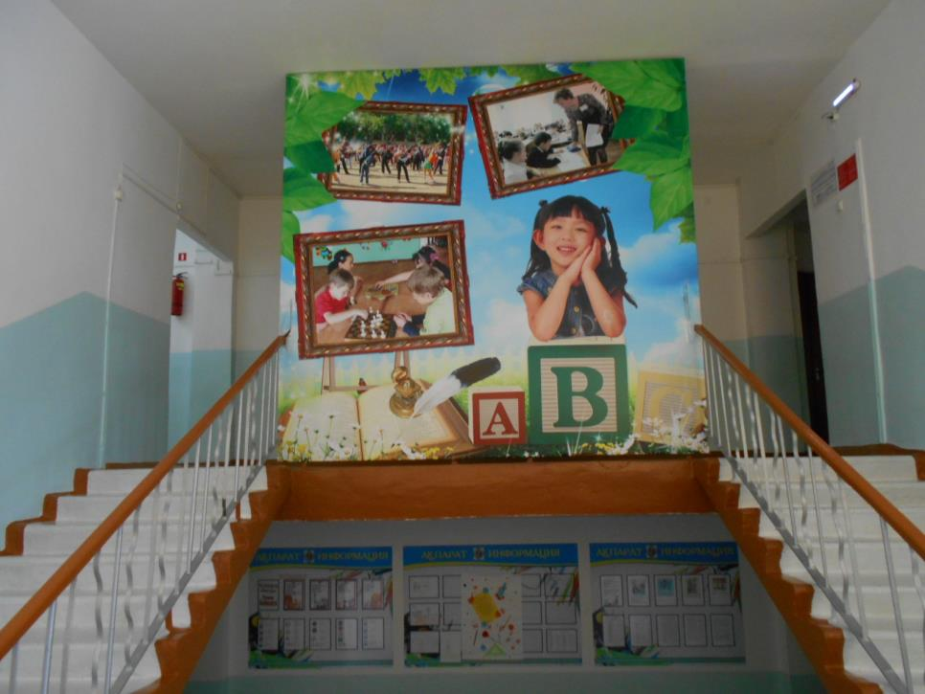
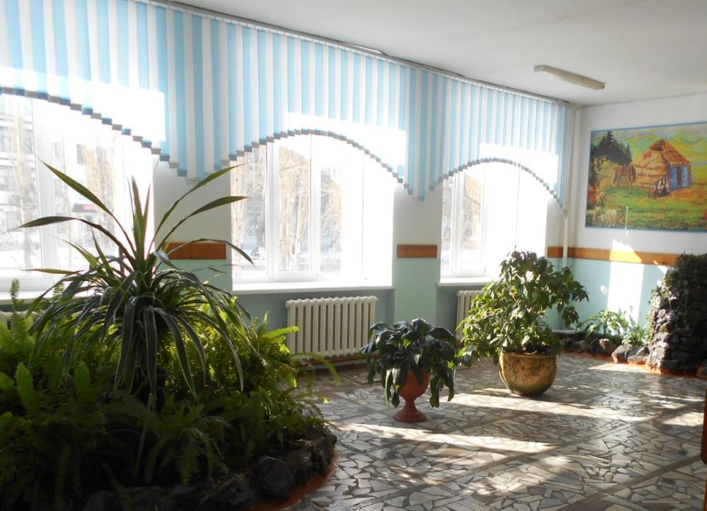
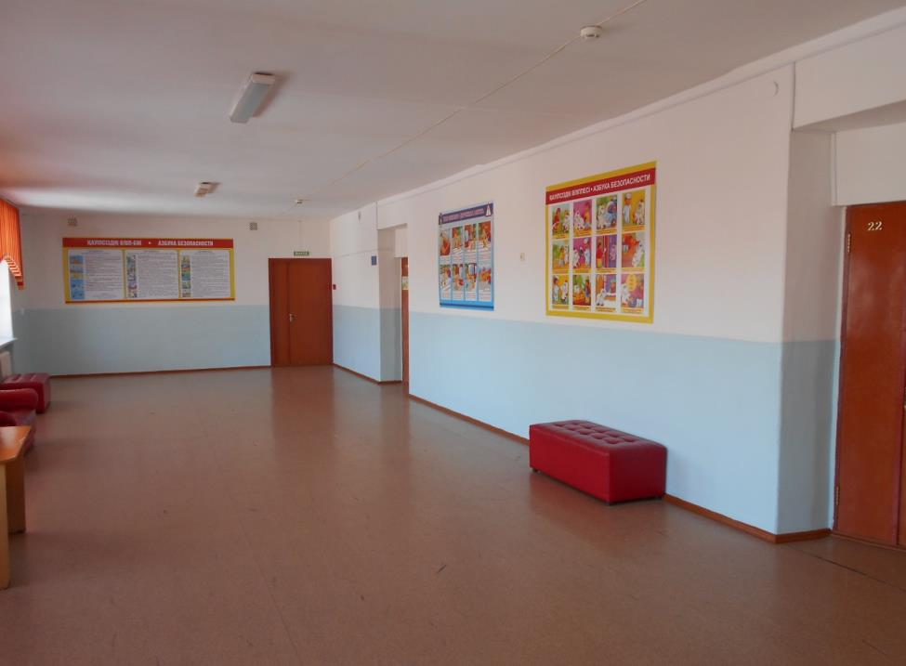
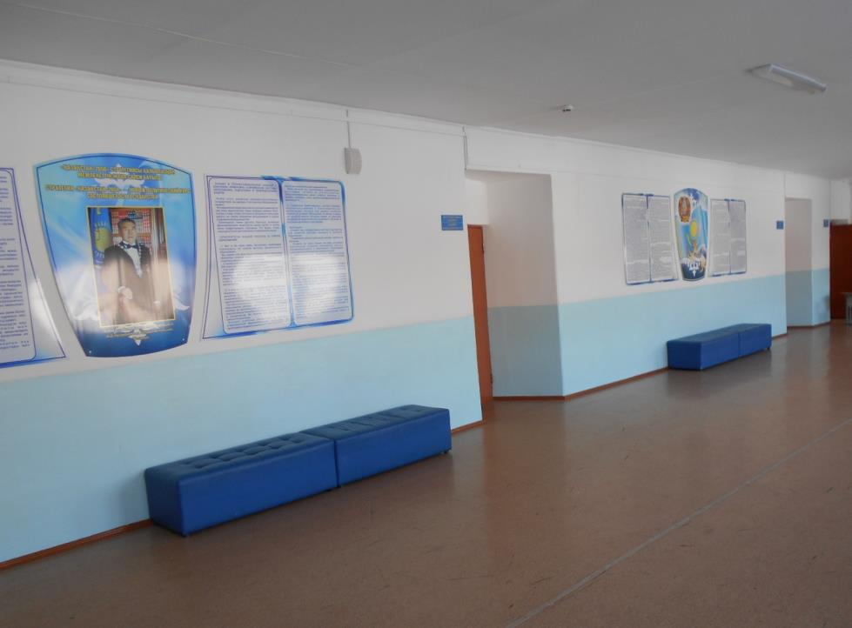
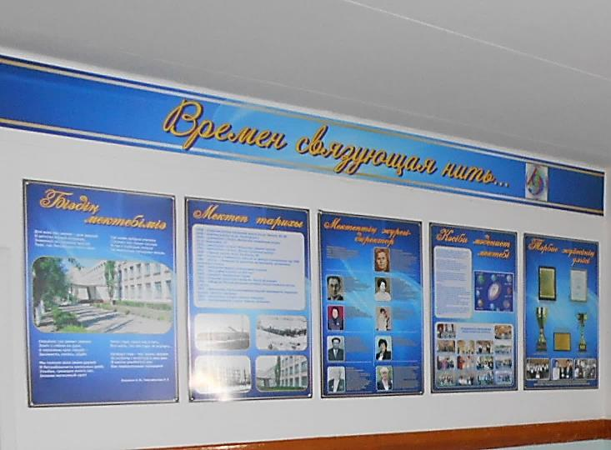
А как приятно пройти по школьным этажам!

Slide 9
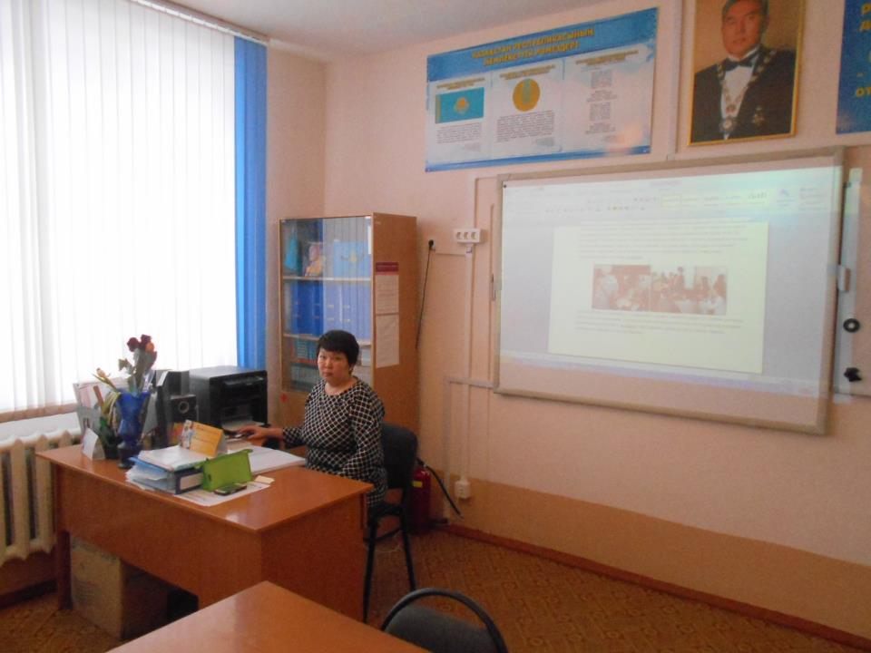
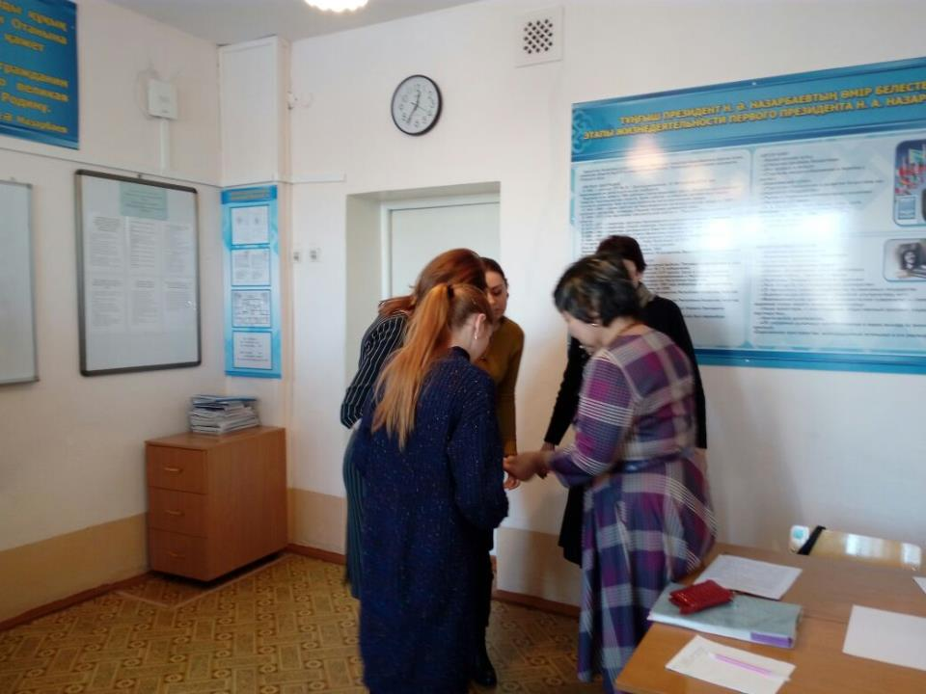
Кабинет Первого
Президента

Slide 10
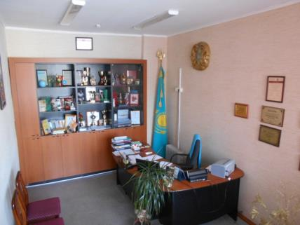
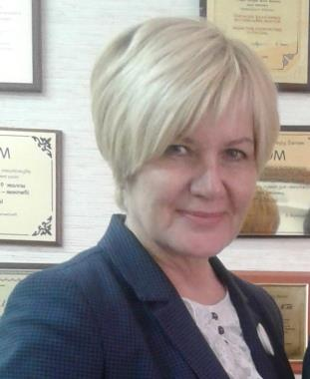
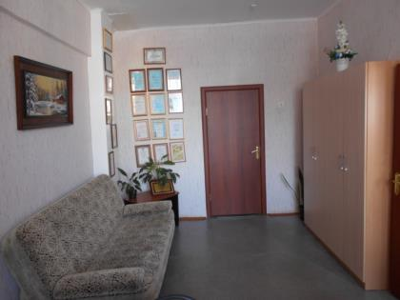
Приемная и кабинет директора школы Завальной С.В.

Slide 11
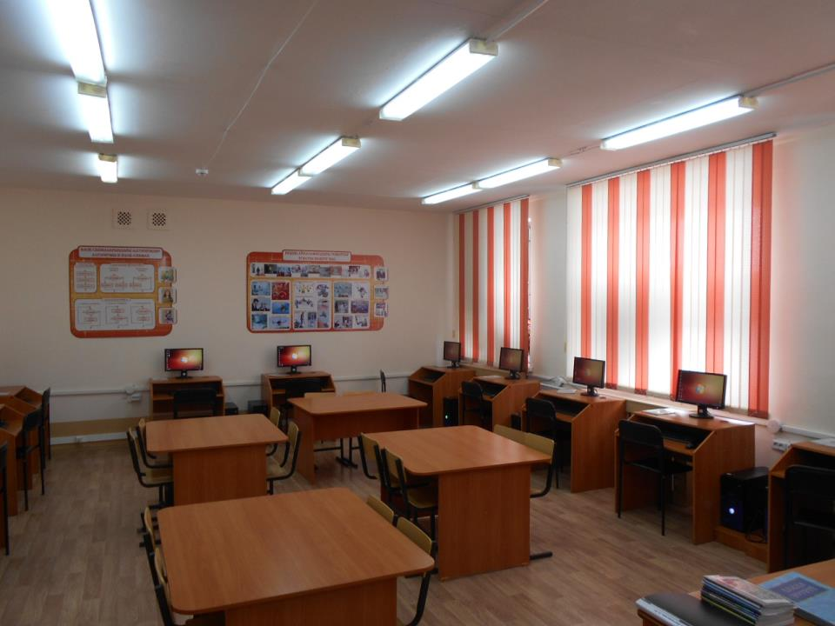
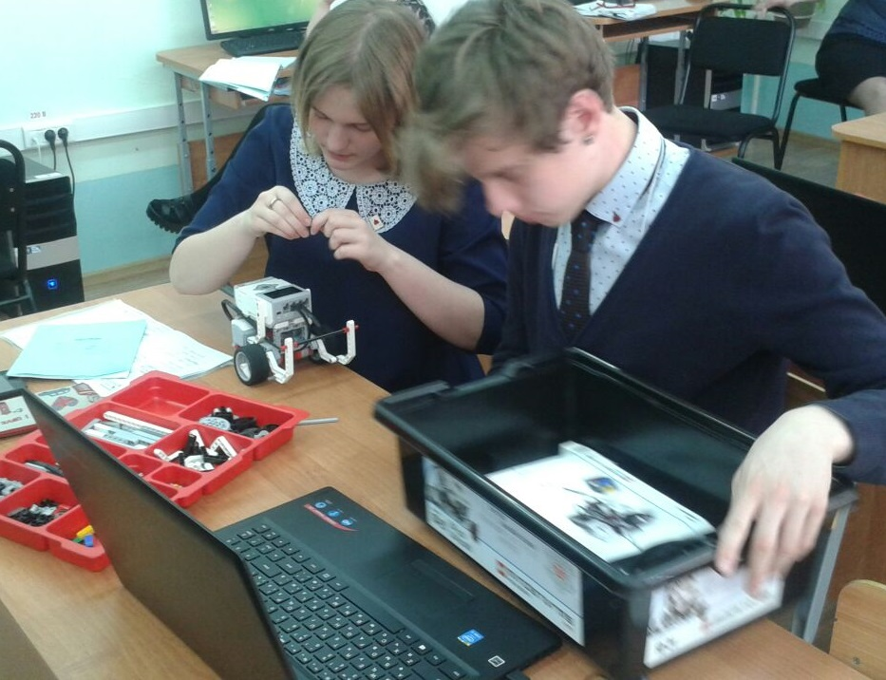
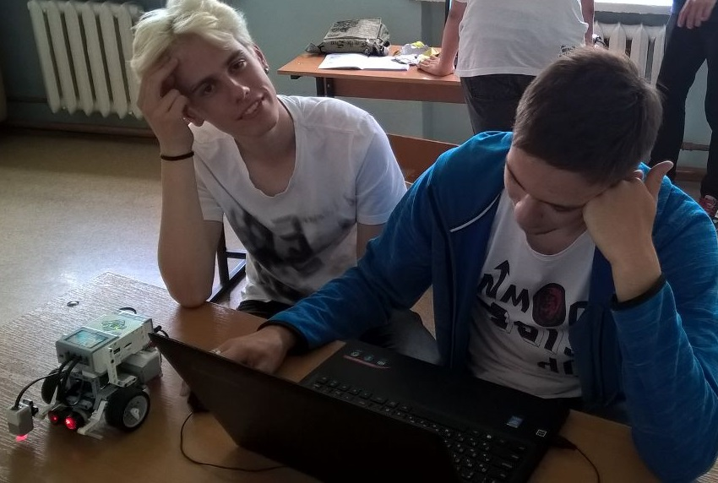
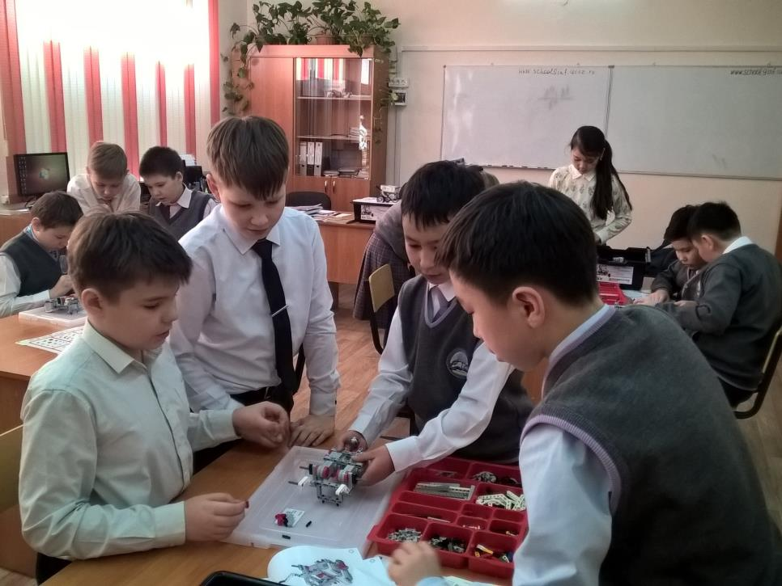
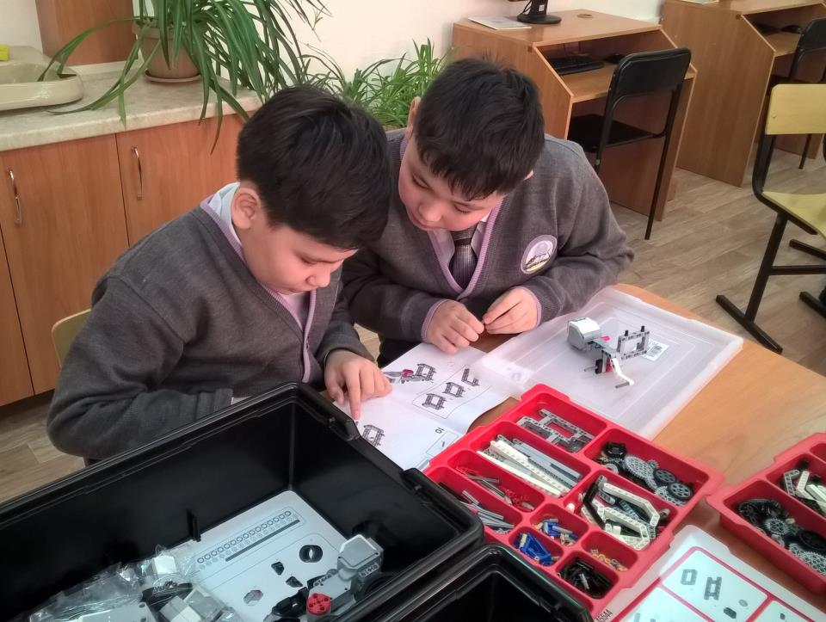
Робототехника
Роботы играют все более важную роль в жизни, служа людям и выполняя каждодневные задачи. Современные знания в области управления роботами позволит развивать умные продвинутые автоматизированные и роботизированные системы. Предмет «Робототехника» изучают учащиеся с 5 по 10 классы.

Slide 12
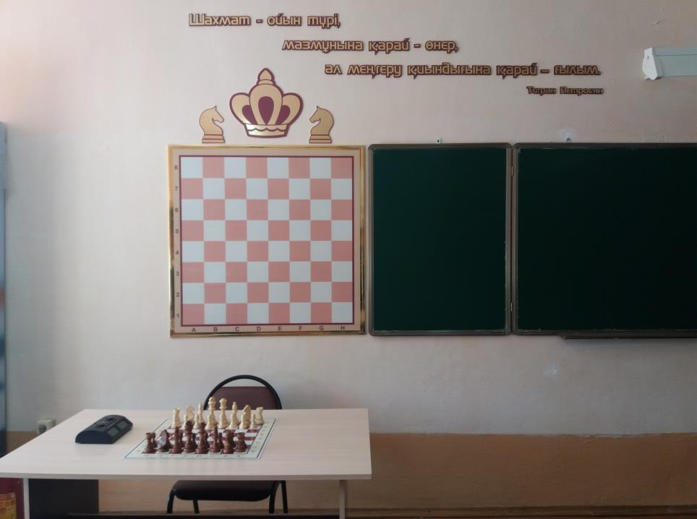
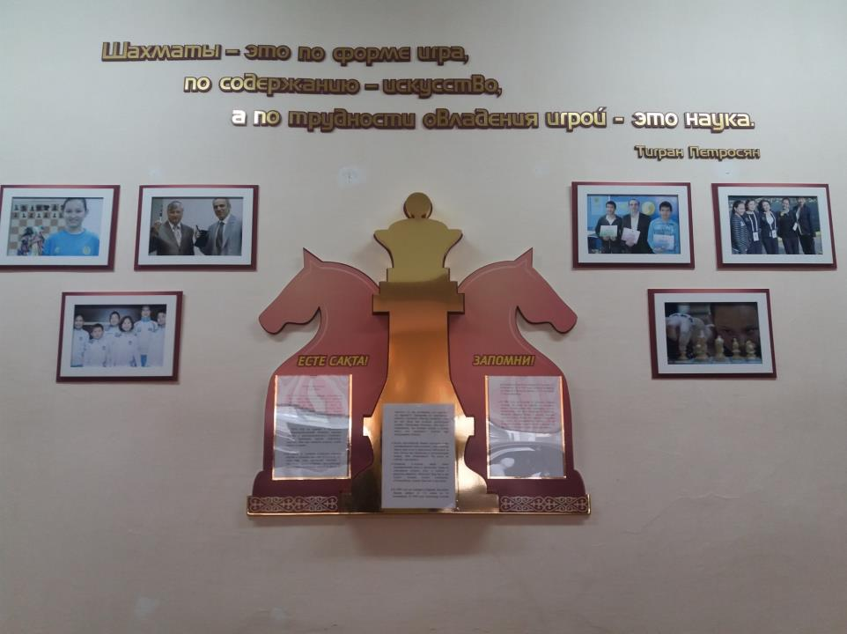
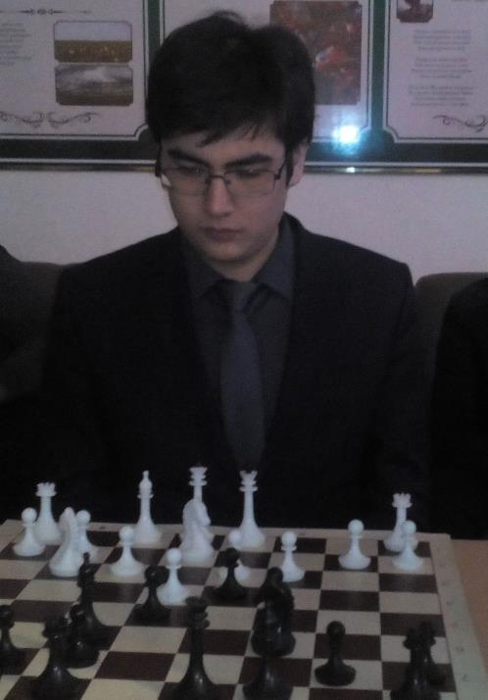
Кабинет шахмат

Slide 13
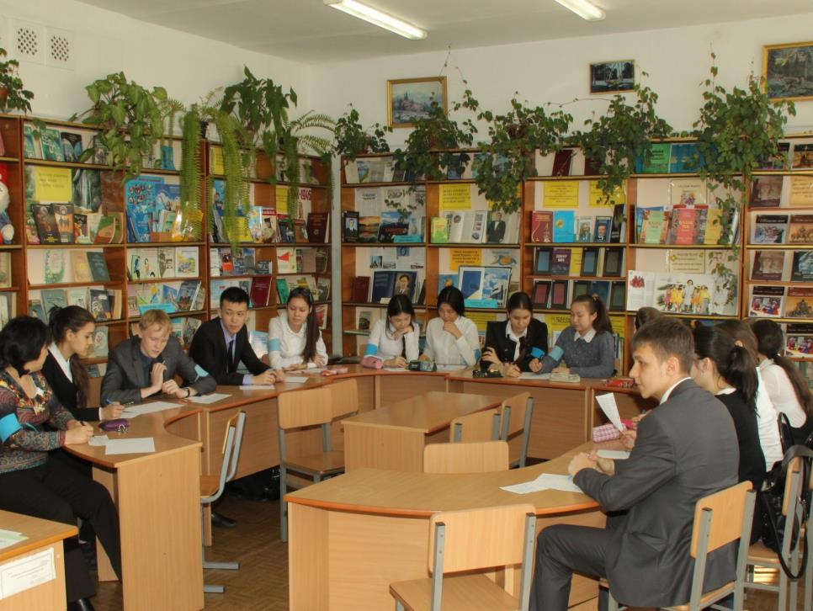
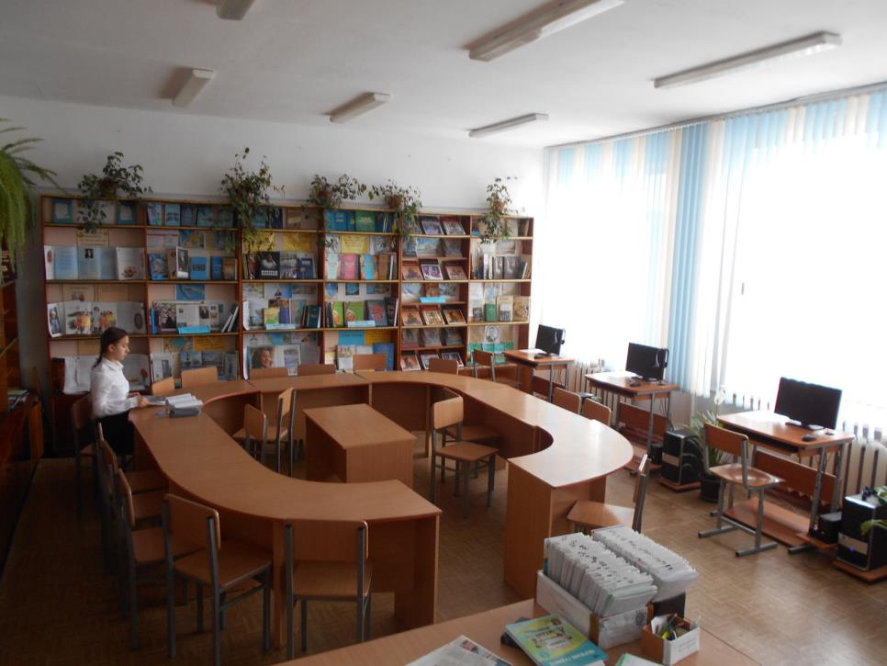
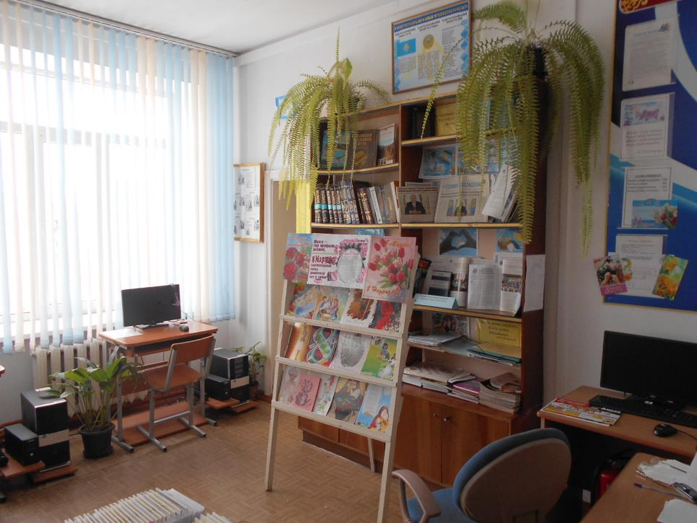
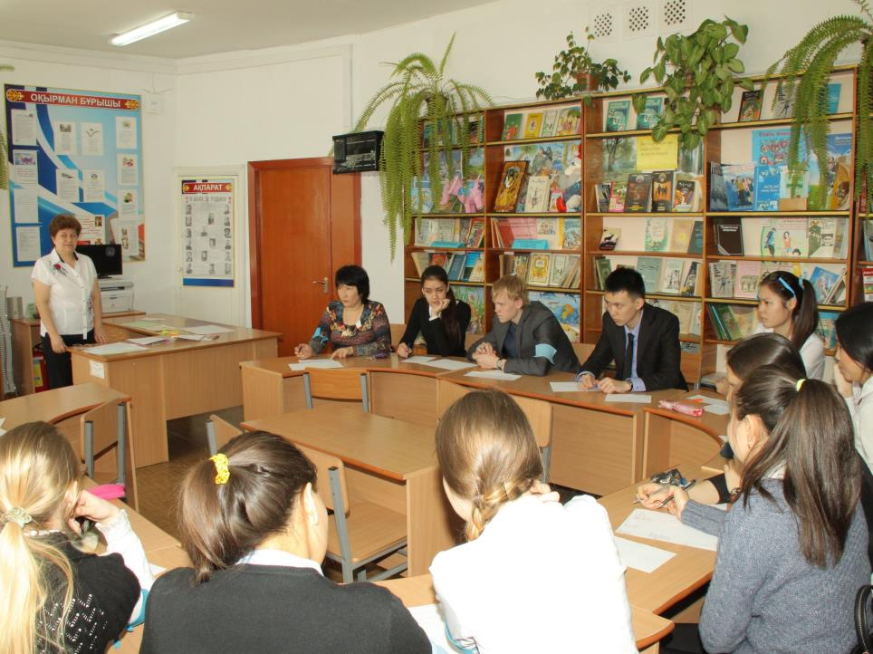
Книга - источник знаний.

Slide 14
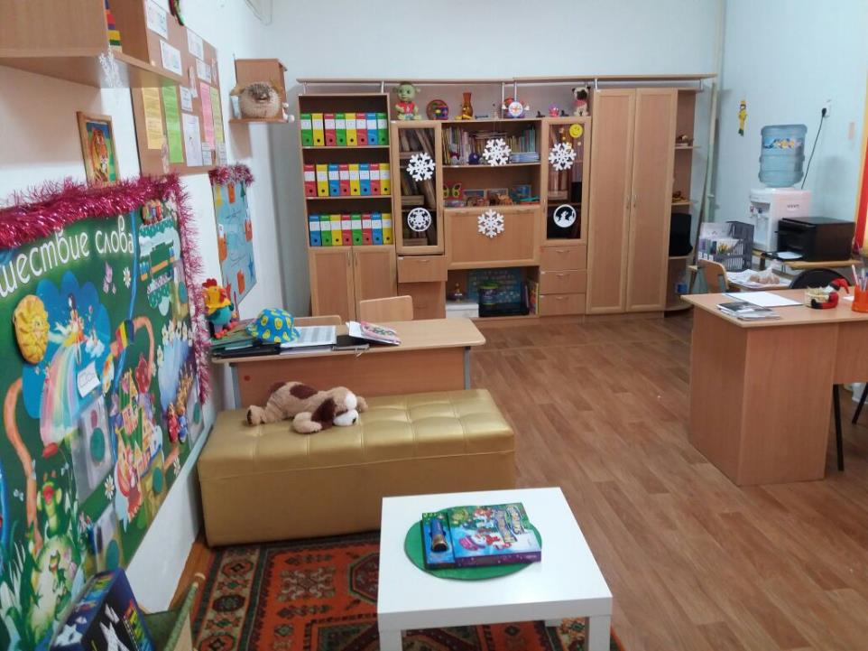
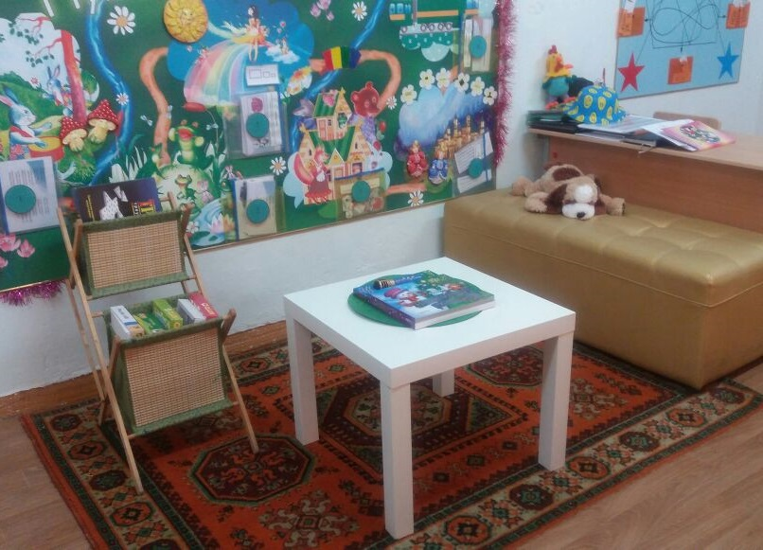
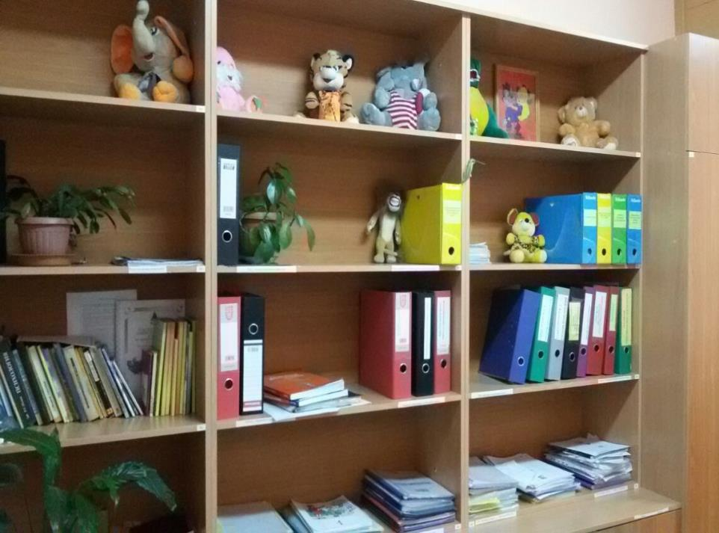
Психолого-педагогическое сопровождение учебно-воспитательного процесса

Slide 15
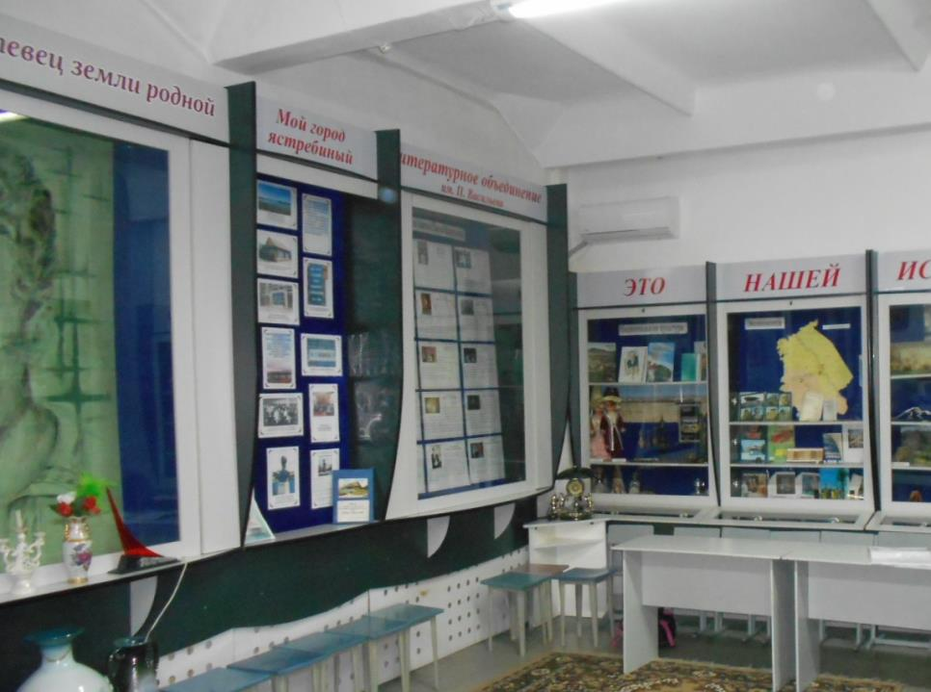
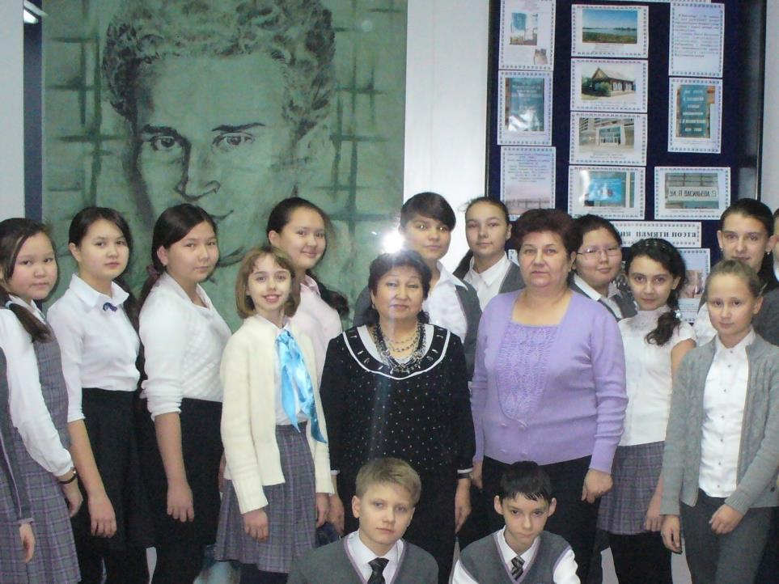
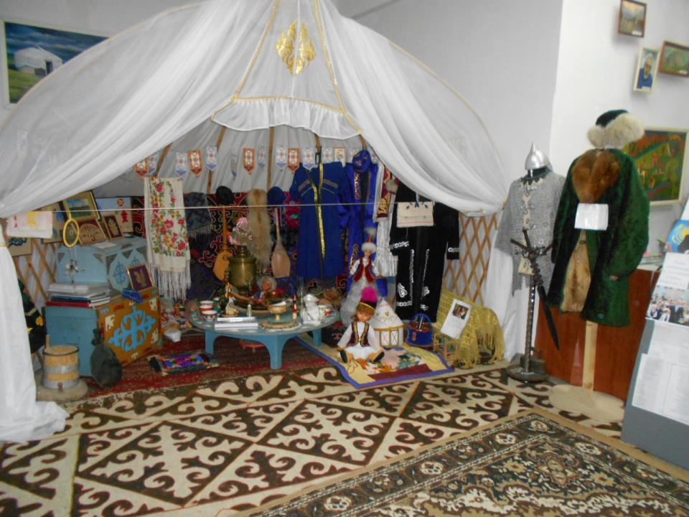
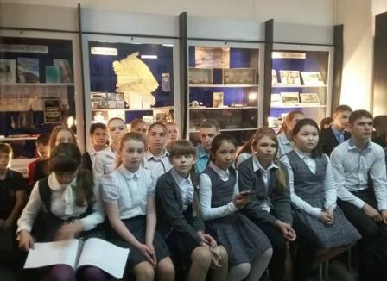
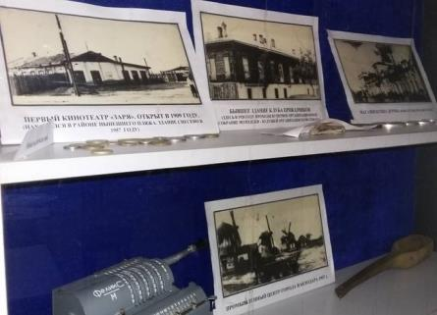
Музей им. Павла Васильева

Slide 16
Организация учебно-воспитательного процесса

Slide 17
Интересны и разнообразны проводимые уроки

Slide 18
Развитие детской одаренности. Театральная студия

Slide 19
Тематические
мероприятия

Slide 20
Спортивные мероприятия

Slide 21
Летняя
академия

Slide 23
Участие в городских и областных олимпиадах

Slide 24
Праздники

Slide 25
Коучинги

Slide 26
Под единым шаныраком

Slide 28
День Победы

Slide 29
Мы любим путешествовать и изучать свой край.

Slide 30
Путешествие в Санкт-Петербург

Slide 31
Органичным продолжением реализации воспитательной модели школы «Школа профессиональной культуры» является пришкольный
интеллектуально-оздоровительный
центр труда и отдыха
«Летняя Академия»
с дневным пребыванием детей.
Возраст детей: 6 -17 лет
Срок реализации: июнь, июль, август 2017 г.

Slide 33
Приграничное сотрудничество
Реализация программы по приграничному сотрудничеству
Россия
Город Омск
Образовательный центр «Твой успех»
Летняя академия профориентации
Россия
Город Новосибирск
Проект «Партнёрство во имя здравого смысла»
Круглогодичный лагерь иностранных языков «Смайл»
Клуб старшеклассников «Эпоха молодых»

